Slide 1
المحاضرة الرابعة Lecture 3
اسم المادة : تقانات الاسمدة النظري
Fertilizers Technologies
استاذة المادة : أ.د.هيفاء جاسم حسين
قسم علوم التربة والموارد المائية
كلية الزراعة / جامعة البصرة
Hayfaa.hussein@uobasrah.edu.iq
Altamimi.hayfaa1@gmail.com

Slide 2
في محاضرة اليوم سوف نتكلم عن :-
الاسمدة البطيئة التحرر Slow and Controlled Release Fertilizers
صناعة الاسمدة البطيئة التحرر
محاسن ومساوئ الاسمدة البطيئة التحرر
الاسمدة المخلبية Chelated fertilizers

Slide 3
مفهوم الاسمدة البطيئة التحرر Concepts of slow and controlled Release Fertilizers
الاسمدة البطيئة التحرر(الانطلاق) هي اسمدة حاوية على العناصر المغذية بصورة اما ان تأخر جاهزيتها لامتصاص النبات او تقلل من جاهزيتها للنبات في فترة اطول قياسا مع الاسمدة السريعة الجاهزية مثل نترات الامونيوم واليوريا وفوسفات الامونيوم وكلوريد الامونيوم .
وتمتد فترة بقاء الاسمدة في التربة بين ثلاثة اسابيع الى عدة اشهر الامر الذي يقلل من فرصة فقدانها بالتطاير او الغسل او التثبيت .
لا يوجد اختلاف في التعبير بين الاسمدة البطيئة التحرر slow release fertilizers والاسمدة المسيطرة Controlled fertilizers فكلا التعبيرين يستعملان للأسمدة التي تقلل من جاهزية وانطلاق العناصر الغذائية منها .

Slide 4
شروط تسمية السماد بالسماد البطيء التحرر عند درجة حرارة 25 درجة مئوي
1. لا يتحرر اكثر من 15% من العنصر الغذائي خلال 24 ساعة
2. لا يتحرر اكثر من 75% من العنصر الغذائي خلال 28 يوم
3. يتحرر على الاقل 75% من العنصر الغذائي خلال فترة نمو النبات

Slide 5
صناعة الاسمدة البطيئة التحرر Manufacturing of slow –controlled release fertilizers
عند تصنيع الاسمدة البطيئة التحرر يجب ان تتوفر المواصفات التالية في مواد التصنيع هي:-
1. يجب ان تكون المواد الداخلة في تصنيع الاسمدة البطيئة التحرر ذات اذابة قليلة عن طريق تكوين تراكيب كيميائية ذات وزن جزيئي عالي وربط العنصر بشكل معقدات complexes ثم يتبعها التحلل الميكروبيولوجي.
2. المواد المستعملة تغلف السماد وفي هذه الحالة يطلق عليها بالأسمدة المغلفة coated fertilizers
3. ان المواد المستعملة في صناعة الاسمدة لا تكون سريعة الذوبان
4. لا يكون العنصر الغذائي هو نفسه مادة مغلفة للسماد عند خلطه مع المادة المستعملة في التصنيع
5. المواد المستعملة في التصنيع يجب ان تمتلك مساحة سطحية صغيرة نسبة الى حجمها وتصنع بشكل حبيبات او كبسول او حبوب.

Slide 6
محاسن ومساوئ الاسمدة البطيئة التحرر Advantages/Disadvantages of slow and controlled release fertilizers
محاسن الاسمدة البطيئة التحرر
تعطي الاسمدة البطيئة التحرر مجموعة من المحاسن هي:-
1. تقلل من السمية خاصة خلال مرحلة البذار بسبب التركيز الايوني العالي الناتج من اذابة الاسمدة السريعة الذوبان ( وفي بعض الاحيان الامونيا الناتجة من اذابة سماد اليوريا) والتي تؤثر في نمو النبات.
2. بسبب خفض سمية بعض العناصر الغذائية والاملاح يمكن اضافة السماد دفعة واحدة في حالة الاسمدة البطيئة التحرر بدلا من اضافة السماد بشكل دفعات ( جرعات) للأسمدة العادية مما تقلل من التكاليف والضائعات والجهد .
3. يمكن زراعة عدة محاصيل بدلا من الزراعة المفردة نتيجة بطئ تحرر العناصر الغذائية ويمكن اضافة السماد اليها دفعة واحدة .
4.تقليل اثار التلوث البيئي من الاسمدة النيترجينية بسبب عملية غسل النترات او الفقدان بشكل غازات الامونيا واكاسيد النيتروجين.

Slide 7
مساوئ الاسمدة البطيئة التحرر
1. لا توجد طرق قياسية لتقدير الكمية المتحررة والجاهزة حالا.
2. وفقا الى نواتج التفاعل الكيميائي مثل سماد يوريا- فورمالدهايد فان جزء بسيط من النيتروجين يتحرر ببطيء الى محلول التربة.
3. هنالك بعض الاسمدة البطيئة التحرر مثل اليوريا المغلفة بالكبريت فان العنصر المتحرر في البداية يكون سريع وهذا التحرر السريع ربا يؤثر على نمو المحصول كما ان الكبريت المغلف لليوريا قد يكون سميك بحيث لا يتحرر النيتروجين منه .
4. ان الاسمدة البطيئة التحرر البوليميرية بعد تحرر العنصر منها ربما تترك مواد كيميائية مصنعة تؤثر في نمو النبات مثل المواد البلاستيكية المغلفة للأسمدة قد تترك بحدود اكثر من 50 كغم مطاط/هكتار/سنة . اذ نتوقع خلال عشر سنوات 500 كغم مطاط/هكتار والتي تصبح بمرور الزمن جزء من مكونات التربة.
5. صناعة الاسمدة البطيئة التحرر غالية الثمن بصورة عامة مقارنة بالأسمدة الاعتيادية .

Slide 8
أنواع الاسمدة البطيئة التحرر
اليوريا – فورمالدهايد Urea- Formaldehyde (UF) 38% N
ايزوبيوتيلدين – ثنائي اليوريا Isobutyldene diurea (IBDU) 32%N
اليوريا المغلفة ( المغطاة) بالكبريت Sulfur-Coated Urea (SCU)
4. اليوريا المغطى بالمطاط Plastic-Coated Urea

Slide 9
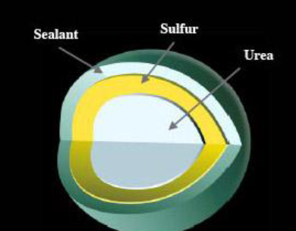
اليوريا المغلفة بالكبريت Sulfur coated urea

Slide 10
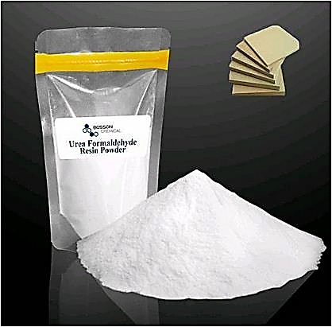
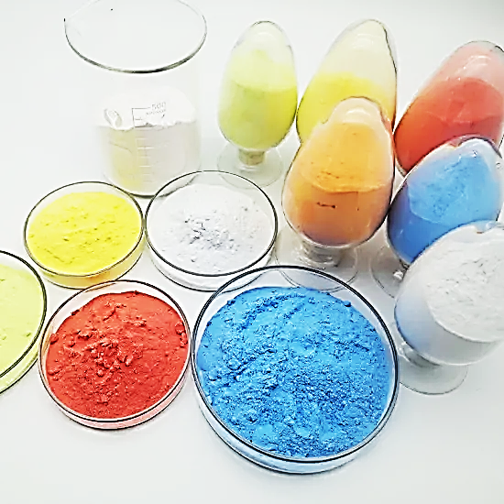
سماد يوريا فورمالدهايد Urea Formaldehyde

Slide 11
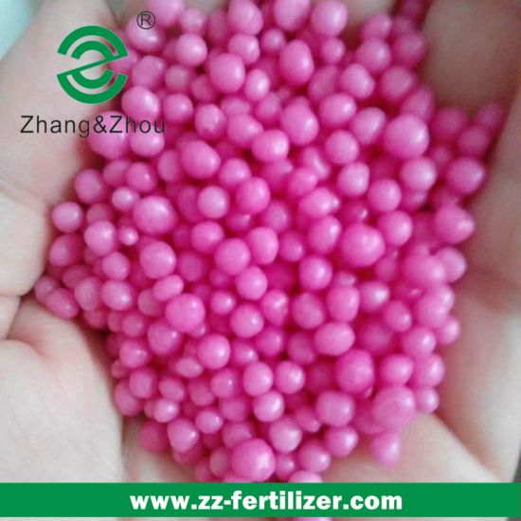
Polymer-coated urea

Slide 12
الاسمدة المخلبية Chelated Fertilizers
جاء تصنيع الاسمدة المخلبية كمعالجة لحالة التدهور العالية التي ترافق اضافة الاسمدة المعدنية في الترب.
وتبنى الصيغة التركيبية للسماد العضوي المخلبي من خلال مساهمة الذرات او المجاميع الفعالة (Functional groups)لزوج او اكثر من الاليكترونات لمليء مدارات (orbitals) الايون المركزي الموجب.
ويطلق على الصيغة الناتجة من ارتباط نوع واحد من مانح المزدوج الاليكتروني بـ (ligand) مع الايون المركزي بأصرة مفردة واحدة بالمعقد (complex) في حين تكون الصيغة الناتجة من ارتباط اكثر من مانح المزدوج الاليكتروني مع الايون المركزي ما يطلق عليه بالمخلب (chelate) .

Slide 13
ونظرا لتعدد المخلبيات الصناعية في العالم الا ان هنالك عددا محددا منها قد استعمل زراعيا . وقد حدد Wallace(1956) ابرز خصائص المركبات المخلبية والتي يمكن استعمالها في التطبيقات الزراعة وكالاتي:-
1. عدم امكانية احلال العنصر المغذي في صيغته المخلبية بسهولة مع ايونات موجبة اخرى سائدة في المحلول .
2. امتلاك الصيغة المخلبية ثباتيه ضد حالة التأدرت Hydration
3. المقاومة النسبية للصيغة المخلبية للتحلل البيولوجي بفعل أحياء التربة المجهرية
4. ان تكون الصيغة المخلبية ذائبة بالماء
5. لا تمتلك الصيغة المخلبية قدرة التثبيت بالتربة
6. يجب ان يكون المغذي بصيغته المخلبية جاهز للامتصاص من خلال سطح الجذر او اي موقع اخر على النبات
7. ليس للصيغة المخلبية اي تأثيرات سمية ضمن حدود الاضافة
8. تصنع الصيغة المخلبية بهيئة يسهل اضافتها الى التربة والنبات
9. ان لا تكون غالية الثمن

Slide 14
ولابد من الاشارة الى وجود مركبات مخلبية طبيعية لها القدرة على مسك وخلب العناصر المغذية وبكفاءة عالية دون ترك اثار سلبية على التربة والنبات وامنة بيئيا واعطت نتائج افضل من الاسمدة المخلبية التجارية المصنعة مثل :-
1. الحوامض الدبالية ( الهيوميك والفولفيك)
2. حامض الستريك والترتريك
3. الاحماض الامينية الحرة
4. مركبات البولي الفلافونيد
5. ميثوكس فينيل بروبان

Slide 15
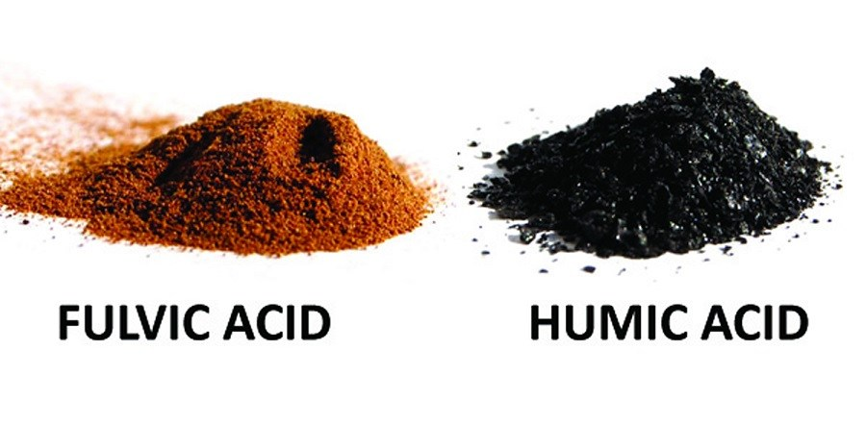
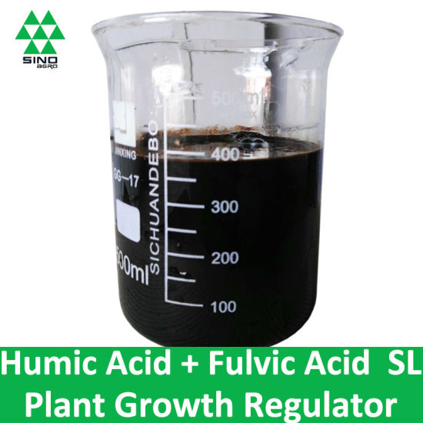
Chelated fertilizers اسمدة مخلبية

Slide 16
الخلاصة
تكلمنا في محاضرة اليوم عن
اولا الاسمدة البطيئة التحرر وهذه الاسمدة من ميزاتها تطلق العناصر الغذائية منها ببطيء لتقليل فقدان العناصر بفعل عمليات التطاير والغسل والترسيب والامتزاز وتغلف بمواد اما مصنعة مثل البوليمرات او مواد كيميائية او طبيعية مثل الطين او الكبريت وغيرها
ثانيا الاسمدة المخلبية وهي اسمدة لها القدرة على مسك العناصر الغذائية بفعل المجاميع الفعالة الموجودة فيها وايضا تطلق العناصر ببطيء
وكلاهما الاسمدة البطيئة التحرر او المخلبية هي افضل من الاسمدة المفردة الاعتيادية

Slide 17
اي سؤال او تعليق على المحاضرة

